Slide 1

Der Staatsvertrag
Materialien zur Politischen Bildung von Kindern und Jugendlichen
www.demokratiewebstatt.at

Slide 2

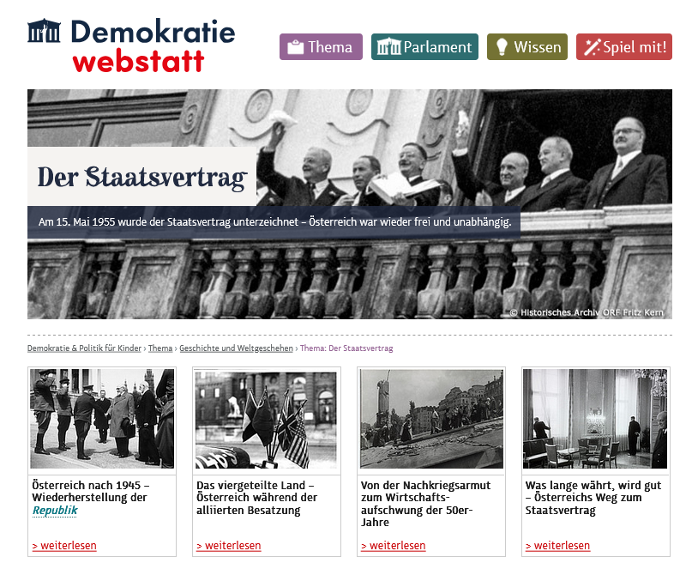
Mehr Information auf: www.demokratiewebstatt.at

Slide 3
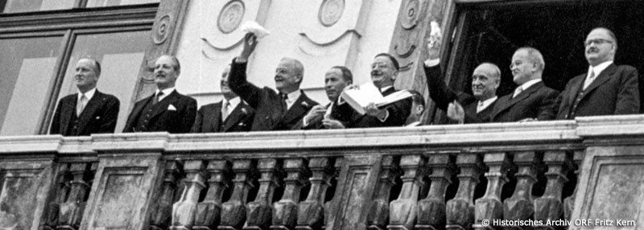
Der Staatsvertrag
Im April 1945 befreiten alliierte Truppen Österreich von der nationalsozialistischen Diktatur. Österreich erklärte seine staatliche Unabhängigkeit, stand aber unter Kontrolle der alliierten Besatzung. Diese endete erst nach Abschluss des Staatsvertrags vom 15. Mai 1955. Österreich erlangte seine volle Souveränität wieder. Es war wieder frei!
Außenminister Leopold Figl präsentiert den Staatsvertrag © Historisches Archiv ORF/ Fritz Kern

Slide 4
Österreich nach 1945 - Wiederherstellung der Republik

Slide 5
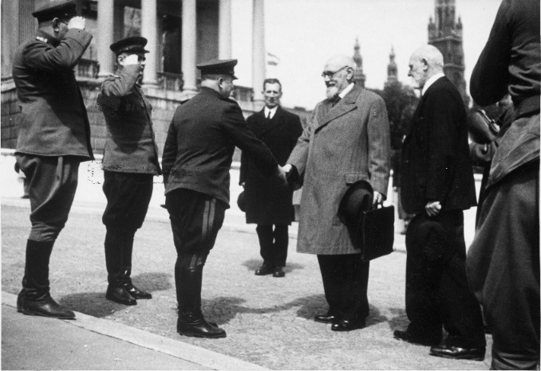
Ende der NS-Herrschaft und Neuanfang
Von 1938 bis 1945 war Österreich Teil des nationalsozialistischen Deutschen Reichs.
Im Frühjahr 1945 besiegten alliierte Truppen das Deutsche Reich. Sie befreiten Österreich von der nationalsozialistischen Herrschaft.
Am 27. April erklärten Vertreter der SPÖ, der ÖVP und der KPÖ Österreich als unabhängig und bildeten eine Provisorische Regierung unter Karl Renner.
Anerkannt nur von der
Sowjetunion, nach Ein-
bindung der westlichen
Bundesländer auch von
USA, GB und FRA.
Sowjetische Besatzungsmacht übergibt das Parlament an die Provisorische Staatsregierung unter Renner. © ÖNB / Wilhelm Obransky

Slide 6
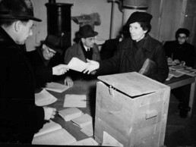
Erste freie Nationalratswahlen 1945
Drei Parteien bildeten eine vorläufige Regierung:
- Sozialistische Partei Österreichs (SPÖ)
- Österreichische Volkspartei (ÖVP)
- Kommunistische Partei Österreichs (KPÖ)
November 1945: erstmals seit 15 Jahren
wieder Nationalratswahl in Österreich.
Mehrheit für die ÖVP, alle drei Parteien
an Regierung beteiligt.
Gesetzesbeschlüsse des Parlaments
mussten vom Alliierten Rat
(Rat der vier Besatzungsmächte)
bewilligt werden.
Eine Frau gibt bei den Nationalratswahlen 1945 ihren Stimmzettel ab © ÖNB/ VGA

Slide 7
Umgang mit der NS-Vergangenheit I
Die Alliierten anerkannten Österreich als Opfer des Deutschen Reichs, machten es aber auch verantwortlich für die Kriegsbeteiligung an Seite Deutschlands.
Viele ÖsterreicherInnen Mitglieder der NSDAP: Deshalb wichtig für die neue Republik, sich vom Nationalsozialismus zu distanzieren.
Maßnahmen zur „Entnazifizierung“:
- Verbot der NSDAP
- Verbot, nationalsozialistisches Gedankengut zu verbreiten
(=„Wiederbetätigung“)
- Bestrafung ehemaliger NationalsozialistInnen für ihre Taten
während
des NS-Regimes.

Slide 8
Umgang mit der NS-Vergangenheit II
Dennoch: Nicht alle NS-TäterInnen bestraft, viele MitläuferInnen aus ihrer Verantwortung entlassen.
Erst in den 1990er-Jahren bekannte sich Österreich zur Mitverantwortung seiner BürgerInnen an NS-Verbrechen.

Slide 9
Das viergeteilte Land - Österreich während der alliierten Besatzung

Slide 10
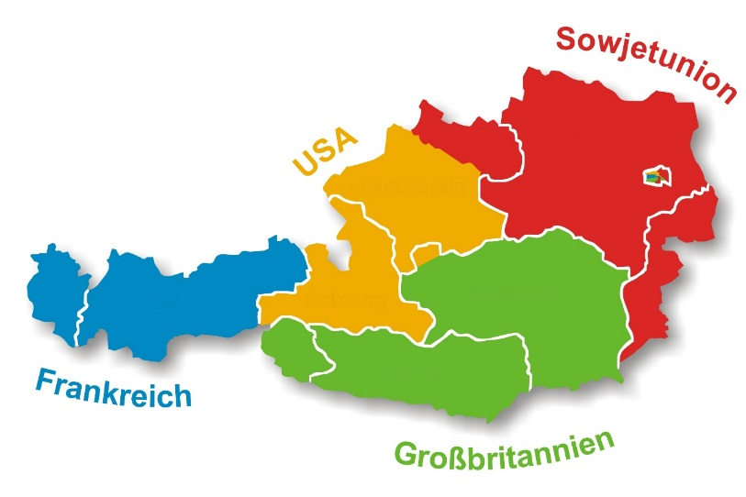
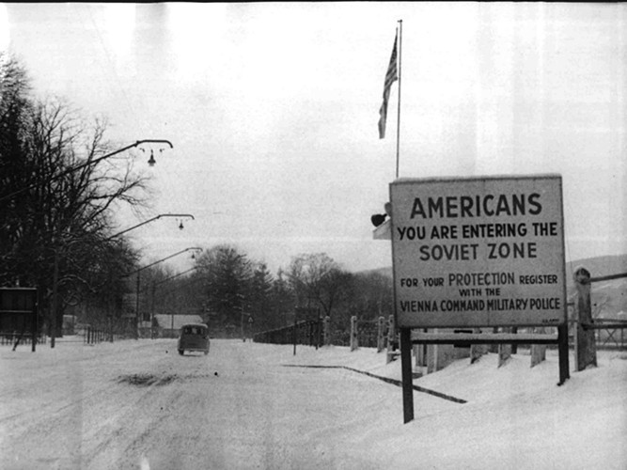
Befreit und aufgeteilt
Die Alliierten teilten das Land in vier Besatzungszonen, in denen sie jeweils die Kontrolle ausübten.
Wien als Landeshauptstadt wurde ebenfalls in vier Zonen aufgeteilt. Den 1. Bezirk verwalteten die Besatzungsmächte gemeinsam.
Grafik der Besatzungszonen in Österreich © Parlamentsdirektion/ Kinderbüro Universität Wien/Franz Stürmer
Amerikanisch-Sowjetische Zonengrenze © ÖNB/ Herbert Kofler

Slide 11
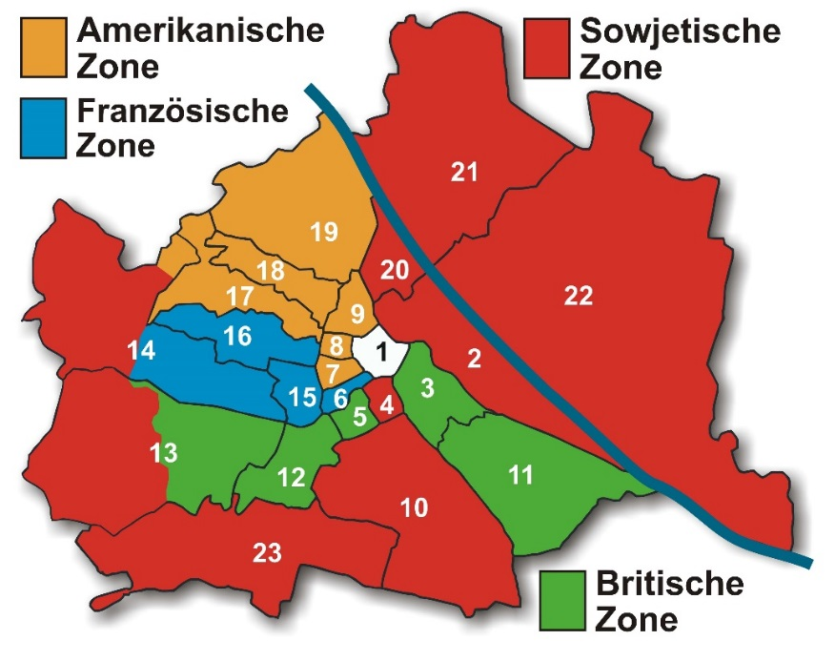
Reisen durch Besatzungszonen
Das Reisen innerhalb Österreichs war schwierig – es gab strenge Kontrollen an den Grenzen der Besatzungszonen. Man brauchte einen viersprachigen Identitätsausweis und eine Reiseerlaubnis.
In Wien war der Grenzübertritt leichter. Oft musste man ja, um zur Arbeit zu kommen, mehrere Zonengrenzen überschreiten.
Besatzungszonen in der Hauptstadt Wien © Parlamentsdirektion/ Kinderbüro Wien/ Franz Stürmer

Slide 12
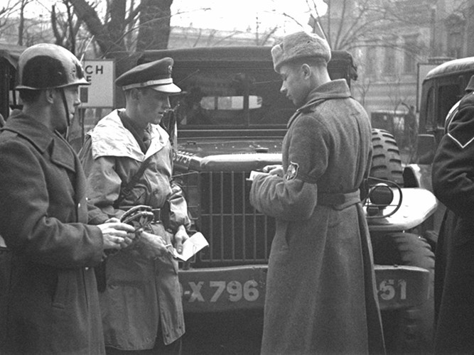
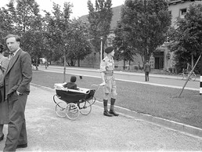
Besatzungssoldaten – gefürchtet und geliebt
Die Besatzungstruppen übten in ihren Zonen die Kontrolle aus. Vor allem in den ersten Tagen der Besatzung kam es auch zu Übergriffen und Gewalt.
Es gab aber auch Liebesbeziehungen zwischen Österreicherinnen und Besatzungssoldaten.
Angehörige der Alliierten Militärpolizei bei der Ausweiskontrolle
© ÖNB / Croy
Ein britischer Besatzungssoldat mit Kind im Kinderwagen (1952)© ÖNB / Weber

Slide 13
Von der Nachkriegsarmut zum Wirtschaftsaufschwung der 50er-Jahre

Slide 14
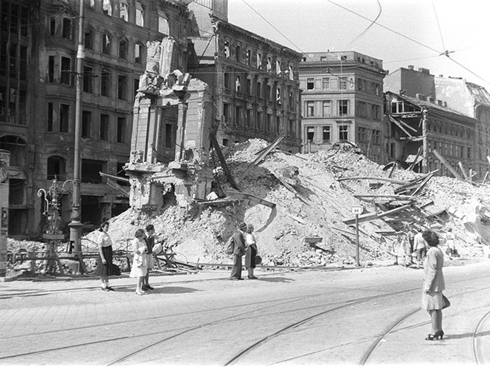
Die Folgen des Krieges
Viele Gebäude, aber auch Straßen, Brücken, Bahnhöfe und Eisenbahnlinien waren zerstört.
Viele Familien hatten Tote zu beklagen – viele Männer waren in Kriegsgefangenschaft oder verschollen.
Es fehlten Nahrungsmittel und Medikamente
und Heizmaterial – oft sogar
Trinkwasser.
Eingestürzter Häuserblock am Schwedenplatz in Wien © ÖNB/ Otto Croy

Slide 15
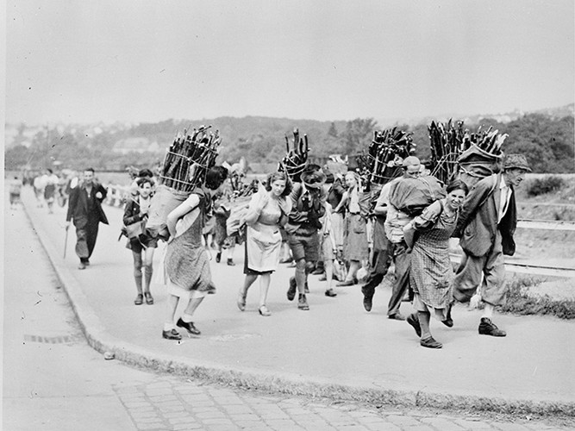
Maßnahmen und Wege zur Abhilfe
In Städten Lebensmittelkarten, um Verteilung der Nahrungsmittel zu kontrollieren.
„Hamsterfahrten“ (man fuhr aufs Land, um Nahrungsmittel gegen Wertsachen einzutauschen, wie z.B. Goldschmuck gegen Brot) und Schwarzmarkt in Wien.
Die Besatzungsmächte, die UNO und private Organisationen aus anderen Staaten unterstützten die
hungernde Bevölkerung
(z.B.: „Care-Pakete“ aus den
USA).
WienerInnen mit Brennholz beladen auf dem Heimweg (1945) © ÖNB

Slide 16
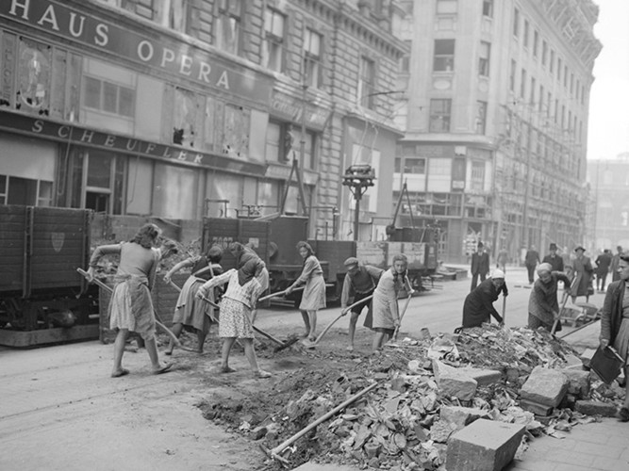
Schutt räumen und Wiederaufbau
Erste Aufgabe: Trümmer und Schutt der zerstörten Städte wegräumen. Zumeist Frauen, die diese Arbeit verrichteten.
Unterstützung für den Wiederaufbau (v.a. der Industrie) erhielt Österreich durch den sogenannten Marshallplan – insgesamt rund eine Milliarde US-Dollar.
Frauen beim Schuttschaufeln in der Wiener Innenstadt © ÖNB

Slide 17
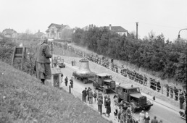
Entwicklung eines nationalen Bewusstseins
Österreich nach 1945 wieder ein eigener Staat. Aber fühlten sich Menschen auch als ÖsterreicherInnen?
Maßnahmen der Regierung: neues Wappen, neue Bundeshymne.
Neu gegossene Pummerin als nationales Kulturgut, 1946 Feier zu 950 Jahren Ostarrichi-Urkunde
Erfolge im Sport (Olympische Winterspiele 1952, Fußball-WM 1954)
Wiedereröffnung der Wiener Staats-
oper und des Burgtheater.
Unterzeichnung des Staatsvertrags
als zentrales Ereignis für sich
entwickelndes österreichisches
Nationalbewusstsein.
Die Pummerin auf dem Weg nach Wien © ÖNB/USIS

Slide 18
Was lange währt, wird gut - Österreichs Weg zum Staatsvertrag

Slide 19
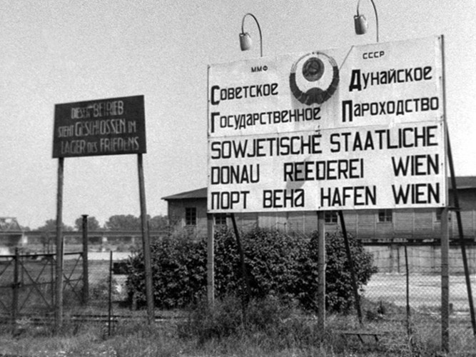
Der (Verhandlungs-)Weg zum Staatsvertrag
Österreichs Grenzen bleiben nach 1945 gleich wie in der Ersten Republik – Entschädigungszahlungen an Jugoslawien.
Entschädigungszahlungen Österreichs an Sowjetunion für Ablöse des sog. „Deutschen Eigentums“ (Fabriken, Erdölfelder).
Kalter Krieg zwischen USA und Sowjetunion bringt Verhandlungen über Staatsvertrag zwischen 1947 und 1953 ins Stocken.
1954: Wiederaufnahme der Gespräche, Sowjetunion und USA stimmen einem blockfreien und militärisch neutralem Österreich zu.
Auch die österreichische Schifffahrt war als Teil des „Deutschen Eigentums“ in sowjetischen Händen © ÖNB/ USIS

Slide 20
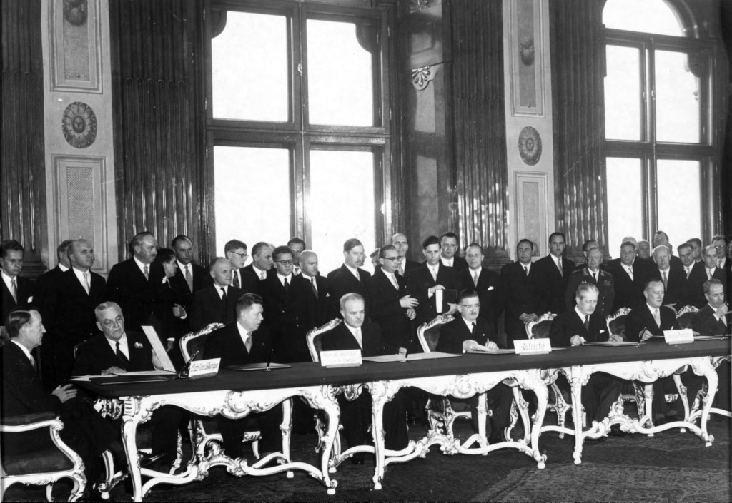
Durchbruch für österreichischen Staatsvertrag
April 1955: Sowjetunion stimmt Staatsvertrag zu, nachdem sich Österreich zu „immerwährender Neutralität“ verpflichtet und zusagt, keinem Militärbündnis beizutreten.
Sowjetunion stimmt Ablösezahlungen für „Deutsches Eigentum“ zu.
15. Mai 1955: Unterzeichnung des österreichischen Staatsvertrags im Schloss Belvedere – „Österreich ist frei“.
Unterzeichnung des Staatsvertrags im Schloss Belvedere © Historisches Archiv ORF/ Fritz Kern

Slide 21
„Österreich ist frei“
Inhalt des Staatsvertrags: volle staatliche Souveränität Österreichs, Anschlussverbot an Deutschland, Verbot der nationalsozialistischen „Wiederbetätigung“.
Mitverantwortung Österreichs am Zweiten Weltkrieg im Staatsvertrag nicht erwähnt! -> Bekräftigung des „Opfer“-Mythos.
27. Juli 1955: Staatsvertrag tritt in Kraft, Abzug der Besatzungstruppen beginnt.
26. Oktober: Nationalrat beschließt Verfassungsgesetz über Neutralität Österreichs.
Österreich somit wieder ein freier, unabhängiger und souveräner Staat.

Slide 22
Übung I: Überlege bzw. finde heraus…!
Weißt du, warum der österreichische Nationalfeiertag am 26. Oktober gefeiert wird?
Antwortmöglichkeiten:
Der letzte Besatzungssoldat verließ Österreich
Der Nationalrat beschloss die Neutralität Österreichs
Der Staatsvertrag wurde unterschrieben

Slide 23
Übung II: Überprüfe die Mythen zum Staatsvertrag
Hast du schon von Mythen oder „Gschichtln“ rund um den Staatsvertrag gehört?
Recherchiere zuerst, was man unter einem „Mythos“
versteht!
Finde dann heraus, welche Mythen es zum österreichischen Staatsvertrag gibt und überlege dir, ob sie der Wahrheit entsprechen können

